Slide 1


Slide 2


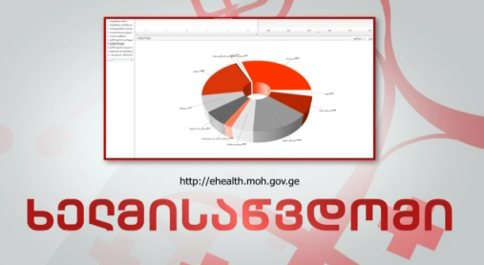
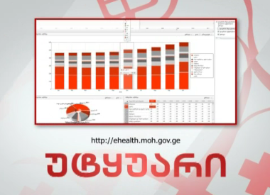

საქართველოს მთავრობის მიზანია,
ქვეყანაში შექმნას ფართომასშტაბიანი ჯანდაცვის ერთიანი საინფორმაციო სისტემა,
რომელიც დაეხმარება საქართველოს მოსახელობას, სახელმწიფოსა და ჯანდაცვის სფეროში ჩართულ მხარეებს
მარტივად, ეფექტურად და მცირე დროში მიიღონ ინფორმაცია და მოახდინონ შესაბამისი რეაგირება

Slide 3


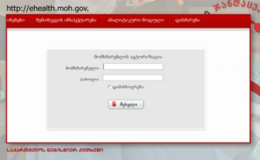
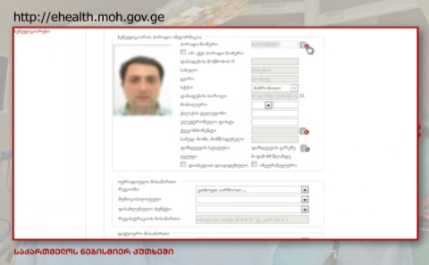
ჯანდაცვის საინფორმაციო სისტემა დააკავშირებს
სადაზღვევო კომპანიებს, სამედიცინო მომსახურების მიმწოდებლებლებს, ფარმაცევტულ დაწესებულებებს და მარეგულირებელ ორგანოებს,
რათა გაცვალონ მნიშვნელოვანი ინფორმაცია,
გაზარდონ ინფორმაციის ხარისხი და
შეამცირონ მომსახურების ფასი

Slide 4
სისტემის საშუალებით შესაძლებელი გახდება:
ჯანდაცვის დაფინანსების გამჭვირვალობის გაზრდა
ჯანდაცვის სახელმწიფო პროგრამების სამთავრობო კონტროლის გაუმჯობესება
ბიზნეს პროცესების სტანდარტიზება და მომსახურების ხარისხის გაუმჯობესება
ინფორმაციის ერთიანი სტანდარტით აღრიცხვა და საერთაშორისო მონაცემებთან მათი შედარების შესაძლებლობა
გადაწყვეტილებათა მიღებისა და პოლიტიკის შემუშავებისათვის ეფექტური ინსტრუმენტების არსებობა
სახელმწიფო ხარჯების ეფექტური გამოყენება

Slide 5



სისტემა იქნება პაციენტზე ორინეტირებული და დააკავშირებს პაციენტებს ჯანდაცვის მომსახურების მიმწოდებლებთან
საქართველოს მოქალაქეებს შესაძლებლობა ექნებათ ერთი ფანჯრის პრინციპით, ერთიანი მონაცემთა ბაზიდან უწყვეტად და მარტივად მიიღონ ჯანმრთელობის მდგომარეობისა და სამკურნალწამლო საშუალებების შესახებ ინფორმაცია, რაც გაზრდის მათი ჯანმრთელობის დაცვის ხარისხს

Slide 6
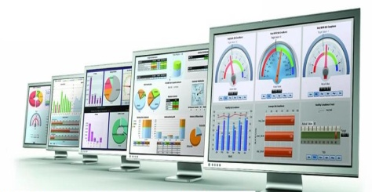
ინფორმაციული ნაკადები
სახელმწიფო
უწყებები
DEA
მონაცემთა გაცვლის
სააგენტო
სადაზღვეო
კომპანიები
აფთიაქები
ანალიზი
ფარმაცევტული
კომპანიები
ჰოსპიტლები
HMIS
კლინიკები
სხვა წყაროები
STANDARDS:
WEB SERVICES
HL7
DICOM
LOINC

Slide 7
EMR
ელექტრონული სამედიცინო ისტორიები
მონაცემთა ცენტრალიზებული საცავი
სამედიცინო შემთხვევების ბაზა
პროგრამების მოსარგებლეთა ბაზები
ბილინგი
ანგარიშგება
ვალდებულებების მართვა
საგადახდო დავალებები და ა.შ.
ბილინგი
სამედიცინო შემთხვევების ბაზა
EMR
აფთიაქებისა და დაწესებულებების საინფორმაციო პორტალი
სისტემის კომპონენტები
ფარმაცია
წამლის მონაცემთა ბაზა
აფთიაქების რეესტრი
ელექტრონული დანიშნულებები
ეროვნული კოდი
წამლის ელ. რეგისტრაციის სისტემა (ECTD)
ელექტრონული სერვისები და ა.შ
რეგულირება
აფთიაქებისა და დაწესებულებების საინფორმაციო პორტალი
რეგულირება
სერტიფიცირება, ლიცენზირება/ნებართვები
ელ.სერვისები
ფარმაცია
დამხმარე მოდულები
პროგრამების მოსარგებლეთა ბაზები
დამხმარე მოდულები
კლასიფიკატორები
მოდულთა მართვის სისტემა და ა.შ

Slide 8


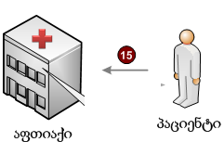
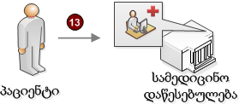






ინფორმაციის გაცვლა
E-Health
ინფორმაციის გაცვლა

Slide 9





ელექტრონული სამედიცინო ისტორიები (EMR)
სახელმწიფო პროგრამები
მართვა და ანალიზი
(საზოგადოებრივი ჯანდაცვა)
სისტემის ადმინისტრირება
მოქალაქე
ელექტრონული ისტორიები:
ძირითადი დემოგრაფიული მონაცემები
დიაგნოზი
ჩატარებული მკურნალობა
მედიკამენტები
კლინიკური მონაცამები
ლაბორატორიული გამოკვლევები
ინსტრუმენტალური გამოკვლევები
სისხლის ჯგუფი, ალერგია და სხვ.
ჰოსპიტალი
სადაზღვევო კომპანია
ინსტრუმენტალური გამოკვლევები
მედიკამენტები
პირველადი ჯანდაცვა
ლაბორატორიული
გამოკვლევები

Slide 10






აფთიაქებისა და დაწესებულებების საინფორაციო პორტალი
ინფორმაცია დაწესებულებაზე:
ადგილმდებარეობა
წარმოებული სერვისი
პროფილი
რესურსები (საწოლები)
სამედიცინო პერსონალი
ფასი
ინფორმაცია აფთიაქებზე:
ადგილმდებარეობა
ქსელში არსებული მედიკამენტი
ფასი
სამედიცინო დაწესებულებების რეესტრი
აფთიაქების ერთიანი რეესტრი
სამედიცინო დაწესებულებების საინფორმაციო პორტალი
აფთიაქების საინფორმაციო პორტალი
პაციენტი
ელექტრონული რეცეპტის რეესტრი
სადაზღვევო კომპანიები
MoLHSA
SSA
NCDC

Slide 11






ელექტრონული რეცეპტი - e-Prescription
აფთიაქების საინფორმაციო პორტალი
პაციენტის ვიზიტი ექიმთან
ელექტრონული დანიშნულების ნახვა
ელ. სამედ. ისტორიის შევსება
მოქალაქის სტატუსის იდენტიფიკაცია
ელექტრონული დანიშნულება
დაზღვევის სტატუსის იდენტიფიკაცია
მედიკამენტი ქსელში, უახლოესი აფთიაქის ნახვა
პერსონალის იდენტიფიკაცია
პაციენტის ვიზიტი აფთიაქში/მედიკამენტენის შეძენა
სადაზღვევო პაკეტის წამლის კომპონენტის მართვა (ლიმიტი, თანადაფინანსება...)

Slide 12

გმადლობთ
ყურადღებისთვის!

